Slide 1
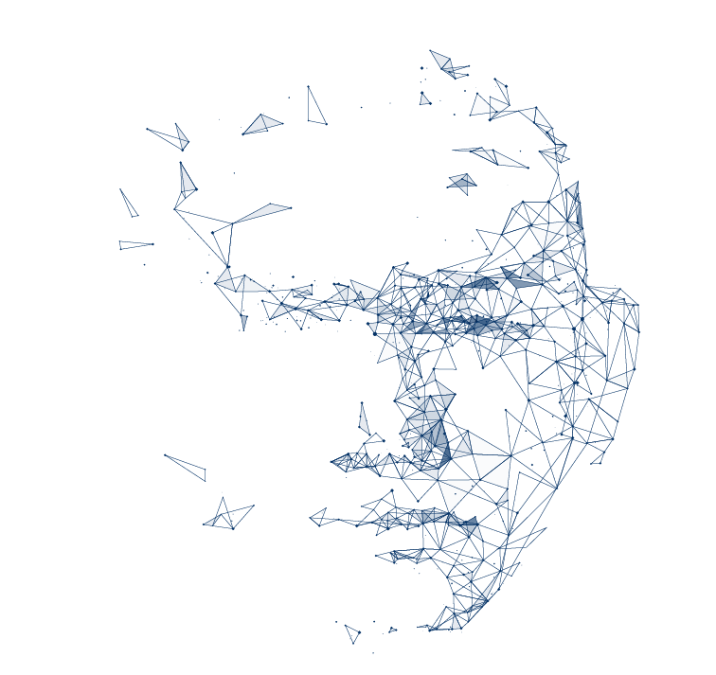

命令词识别
张哲 2019-02-27

Slide 2
目录 CONTENT
01 语音识别介绍★★
02 前处理算法★★★★★
03 命令词识别模型★★★★
04 模型量化及部署★ ★

Slide 3
01 语音识别介绍

Slide 4

1.1 语音识别概念
语音是语言的声学表现，是人类交流信息最自然、最有效、最方便的手段。随着社会文化的进步和科学技术的发展，与机器进行语音交流，让机器明白你说什么，这是人们长期以来梦寐以求的事情。语音识别技术就是让机器通过识别和理解过程把语音信号转变为相应的文本或命令的高技术。
其他应用
语音识别
文本信息
简单来说，语音识别就是利用计算机将语音信号自动转换为文本的一项技术。

Slide 5
1.2 语音识别任务与识别方法
根据识别的对象不同，语音识别任务大体可分为3类，即孤立词识别（isolated word recognition），连续语音识别和关键词识别（或称关键词检出，keyword spotting）。
关键词识别主要应用技术有命令词识别、语音监听、语音拨号、对话系统、话题跟踪、数据查询等。
一般语音识别的方法有三种：基于声道模型和语音知识的方法、模板匹配的方法以及利用人工神经网络的方法。
语音信号
前处理
输入语音
特征提取
输入特征
模式匹配
识别
输出结果
其他处理
训练
参考模式库
语音识别模板匹配基本结构

Slide 6
1.3 命令词识别概念
命令词识别是关键词识别领域的一个子领域，其目的是从无约束的自然语言流中检测出指定词语，再执行后续功能。
用户可以通过命令词检测系统控制智能家电的开启、通过语音菜单控制计算机程序的动作等等。
命令词识别方法主要适用于移动端和嵌入端，改变了语音交互系统的手动唤醒过程，真正解放用户的双手、提升人机交互体验。
命令词识别任务中常把命令词用作唤醒和打断的功能。
命令词识别的应用领域比较广范，例如机器人、手机、可穿戴设备、智能家居、车载等。
不同产品会有不同的命令词。
大部分命令词都是三到四个音节。
命令词识别是一种小资源的关键词检索任务，小资源是指计算资源比较小和空间存储资源比较小。因此它的系统框架跟关键词检索的系统会有一定的区别，目前常用的系统框架主要有KWS System和Hidden Markov Model System两种。

Slide 7
1.4 命令词识别方法
命令词识别可以分成前处理模块和命令词识别模型两部分。前处理模块可以对机器获取的语音进行“提纯”（语音增强），来提升模型识别准确率。前处理之后的语音信号输入给语音识别模型，经过加窗和梅尔频率倒谱系数（MFCC）之后从时域转化为频率-时间信号，之后使用神经网络进行识别，经过加权平均后输出各个命令词的置信度。
语音信号
前处理
输入语音
特征提取
输入特征
EAIDK-610
识别
输出结果
其他处理
部署
输入特征
神经网络模型
命令词识别系统基本结构

Slide 8
02 前处理算法

Slide 9
概述
机器获取的语音会受到四种类型的噪声干扰，分别是加性噪声、其它语音干扰、混响和回声，它们会消弱语音的质量，进而会影响识别率或者人的主观听感。
前处理算法的效果对模型识别率的影响很大，好的前处理算法可以大大提升语音的信噪比，提高模型的识别率，但是如
果前处理效果很差，可能导致模型完全无法正确识别。
常用的前处理算法主要包含自动回声消除Automatic Echo Cancellation（AEC） 、噪声抑制Noise Suppression（NS） 、语音活性检测Voice Activity Detection（VAD）和自动增益控制Automatic Gain Control（AGC）。

Slide 10
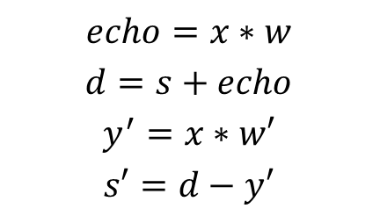
回声消除AEC
当麦克风（MIC）和扬声器（SPK）同时工作时，SPK发出的声音会被MIC捕捉到，从而产生声学回声。回声可以分为直接回声和间接回声两种。
$$echo=x∗w$$
$$d=s+echo$$
$$y^{′}=x∗w′$$
$$s′=d−y′$$
x是远端语音 ω是回声通道的时域冲击响应函数
echo是所得回声 s是近端说话人语音和环境噪声
d为麦克风采集到的信号 ω’是估计的时域冲击相应函数
y’是对回声信号的估计值
s’为近端说话人语音和环境噪声的估计
回声消除基本原理图

Slide 11
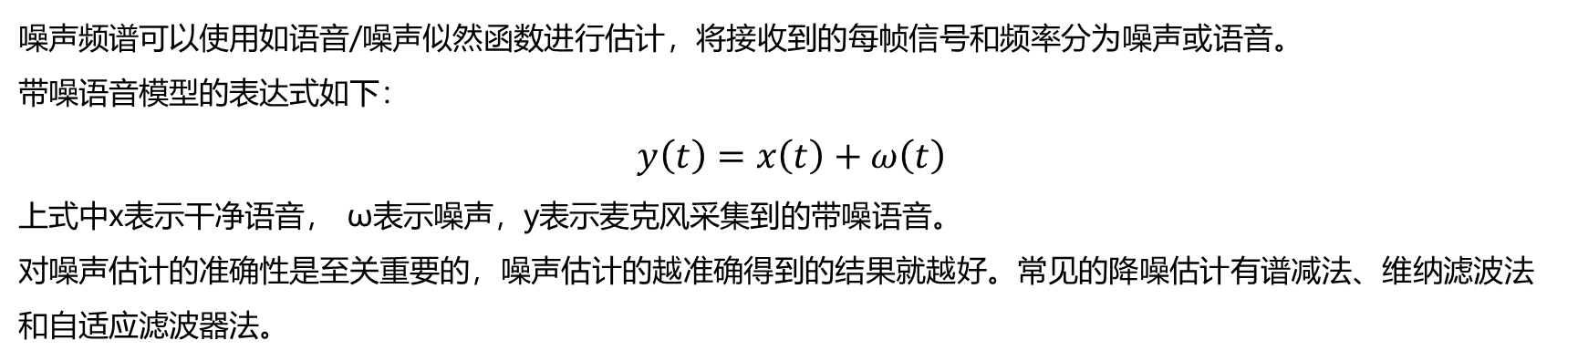
噪声抑制NS
噪声抑制技术原理是将实时采样的语音数字信号进行频谱分析，这样就能分析背景噪声响应的强度和频谱分布，然后根据这个模型就能设计一个滤波器，当有人讲话的时候，同时做信号分析，根据分析就能得出讲话者的频谱，那么根据这些背景噪音和讲话者的频谱，这个滤波器根据两个信号的对比实时的改变，让讲话者声音频谱通过，对背景噪声的频谱进行抑制，降低其能量，比如说降低15到20个分贝，就很明显可以感觉体验到噪音抑制的效果。
噪声频谱可以使用如语音/噪声似然函数进行估计，将接收到的每帧信号和频率分为噪声或语音。
带噪语音模型的表达式如下：
$$y\left(t\right)=x\left(t\right)+\text{ω}\left(t\right)$$
上式中x表示干净语音， ω表示噪声，y表示麦克风采集到的带噪语音。
对噪声估计的准确性是至关重要的，噪声估计的越准确得到的结果就越好。常见的降噪估计有谱减法、维纳滤波法和自适应滤波器法。

Slide 12
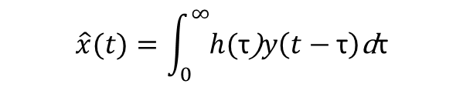
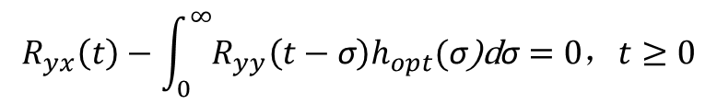


维纳滤波法
维纳滤波器的输入为含噪声的带噪语音信号y(t)含有彼此独立的期望语音信号x(t)和噪声ω(t)，可用维纳滤波从y(t)中恢复期望信号x(t)。设滤波器的冲击响应为h(t)，输出的信号为$\hat{x}(t)$为：
$$\hat{x}(t)=\int_{0}^{∞}{h(\text{τ}\text{)}y\left(t−\text{τ}\right)\text{d}\text{τ}}$$
期望输出与实际输出之间的误差为:
ε(t)=$\hat{x}(t)$- x(t)
对该误差求均方，即为均方误差:
$\overline{{\text{ε}}^{2}(t)}$=E[${\text{(}\hat{x}(t)\text{− }\text{x}\text{(}\text{t}\text{)})}^{2}]$
因此均方误差越小，噪声滤除效果就越好。为使均方误差最小，关键在于求冲激响应h(t)。如果能满足维纳－霍夫方程，就可使维纳滤波器达到最佳。根据维纳-霍夫方程即可以求解维纳滤波器的最佳冲激响应 $h_{opt}$(t) ：
$$R_{yx}\left(t\right)−\int_{0}^{∞}{R_{yy}\left(t−\text{σ}\right)h_{opt}(\text{σ}\text{)}\text{d}\text{σ}}=0，t≥0$$
式中$R_{yx}$(t)为y(t)与x(t)的互相关函数，$R_{yy}$(t-σ)为y(t)的自相关函数。

Slide 13
语音活性检测VAD
VAD技术主要应用于语音编码和语音识别，目的是检测语音信号是否存在。一个VAD系统通常包括两个部分：特征提取和语音/非语音判决。
常用的特征提取可以分为五类：基于能量、频域、倒谱、谐波和长时信息。基于能量的特征常用硬件实现；倒谱在
低信噪比下可以获得较好的效果；当信噪比达到0dB时，基于语音谐波和长时语音特征更具有鲁棒性。
常用的判决准则可以分为三类：基于门限、统计模型和机器学习。
常用的VAD算法组合为能量+统计模型的方法。

Slide 14
自动增益控制AGC
自动增益控制（AGC）是指运用硬件或软件方法自动调节信号的增益水平。增益控制可以看作在原始信号上乘以增益系数，信号可以是时域或频域信号。
自动增益控制的主要功能有两个方面：自动调节音频音量大小、判断语音中的人声信号。
自动调节音频音量大小，当音量小于设定音量时会增大音量的增益，当音量大于设定音量时会减小麦克风的增益，
使最终音量趋近于设定音量。
判断语音中的人声信号，适当增强有人声的语音段，减小无人声的语音段。

Slide 15
03 命令词识别模型

Slide 16
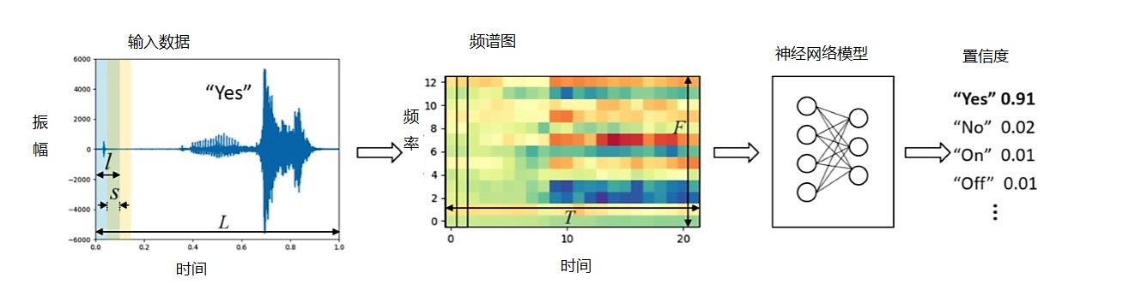
3.1 Keyword Spotting(KWS) System
命令词识别采用的系统就是KWS System，这是语音识别系统中的核心部分。KWS系统就是由端到端的深度神经网络关键词检测模型进行命令词的识别，即输入时语音，输出直接是命令词。KWS系统由特征提取器和基于神经网络的分类器组成，如下图所示。输入数据为经过前处理后的音频数据，再经过MFCC特征提取后转换为频率-时间频谱图，之后送入神经网络进行识别，最后输出各命令词的置信度结果。
KWS 系统

Slide 17
3.2 特征提取器
梅尔频率倒谱系数Mel-Frequency Cepstral Coefficient（MFCC）是基于深度学习的语音识别中常用的人工语音特征，是对传统语音处理技术的改进。
MFCC特征向量提取的一般计算流程如下图所示，包括预处理、快速傅里叶变换（FFT）、Mel滤波、取对数、离散余弦变换（DFT）这几个步骤。
输入语音
预处理
FFT(Fast Fourier Transform)
Mel滤波
输出特征向量
DFT(Discrete Cosine Transform)
对数运算
特征提取计算流程

Slide 18
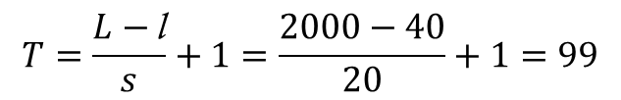
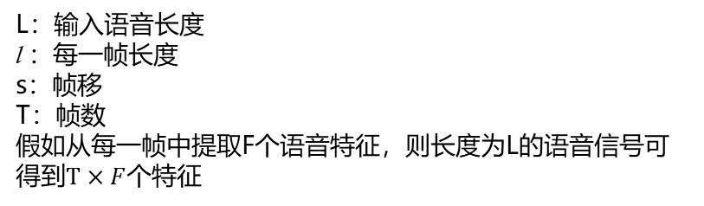
预处理
预处理主要包括预加重、分帧和加窗
预加重：预加重技术可以增强高频能量，主要用在回声消除以及语音识别中的特征提取中。声道的终端是口和唇，口唇辐射对低频影响比较小，但是对高频段影响比较大，因此可通过欲加重技术来提升语音的高频分辨率。
分帧处理：傅里叶变换要求输入的信号是平稳的。语音信号在宏观上是不平稳的，在微观上是平稳的，具有短时平稳性（10-30ms内可以认为语音信号近似不变），这就可以应用分帧技术，把语音信号分为一些短段来进行处理，每一个短段称为一帧。一般分帧需要相互重叠一部分，相邻两帧的起始位置的时间差叫做帧移（stride），帧移与帧长的比值一般为0~0.5。通过分帧可得到输入语音地总帧数T。
$$T=\frac{L−\text{l}}{s}+1=\frac{2000−40}{20}+1=99$$
l=40ms
s=20ms
L：输入语音长度
l ：每一帧长度
s：帧移
T：帧数
假如从每一帧中提取F个语音特征，则长度为L的语音信号可得到$T×F$个特征
L=2000ms
分帧计算

Slide 19
加窗：加窗即与一个窗函数相乘，常用的窗函数有矩形窗、汉明窗、海宁窗等。加窗的目的是消除各个帧两端可能会造成的信号不连续性。因为加窗的代价是每帧信号的两端部分被消弱了，所以在分帧的时候，帧与帧之间需要有重叠。加窗可以使全局更加连续，使原本没有周期性的语音信号呈现出周期函数的部分特征。

Slide 20
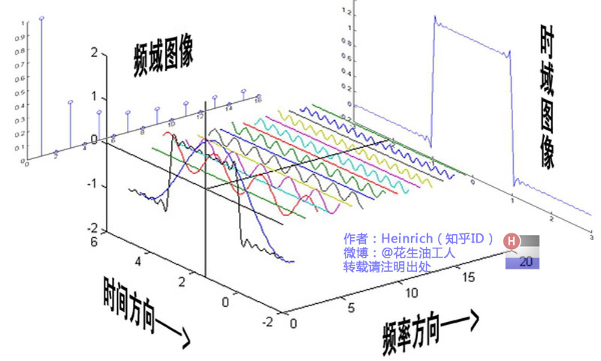
FFT(Fast Fourier Transform)
傅里叶变换（DFT）就是把时域信号
转换为频域信号，但其计算量太大，
很难实时地处理问题，因此引出了快
速傅里叶变换（FFT），将DFT的运算
量减少了几个数量级。
什么是傅里叶变换？
为什么要把信号从时域转变为频域？
傅里叶变换的作用是什么？
Notes:
什么是傅里叶变换？傅里叶变换的作用是什么？

Slide 21
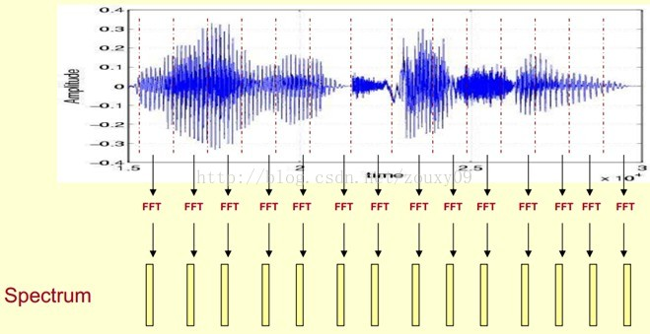
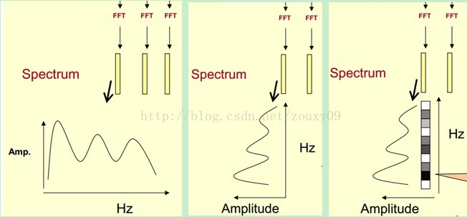

Slide 22
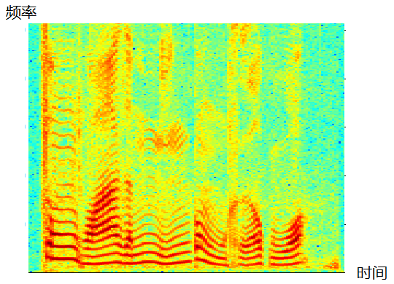
时域-频谱图

Slide 23
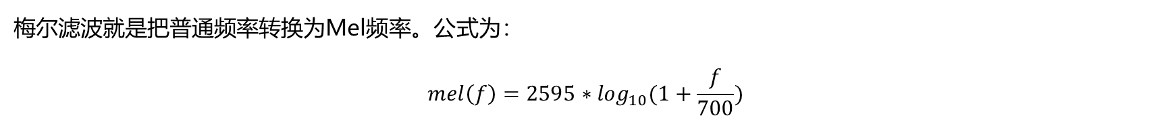
Mel滤波
对于人类听觉感知频率的实验表明，人类听觉的感知只聚焦在某些特定的区域，而不是整个频谱包络。而Mel频率分析就是基于人类听觉感知实验的。实验观测发现人耳就像一个滤波器组一样，它只关注某些特定的频率分量（人的听觉对频率是有选择性的）。也就说，它只让某些频率的信号通过，而压根就直接无视它不想感知的某些频率信号。
人的听觉系统是一个特殊的非线性系统，它响应不同频率信号的灵敏度是不同的。在语音特征的提取上，人类听觉系统做得非常好，它不仅能提取出语义信息, 而且能提取出说话人的个人特征，这些都是现有的语音识别系统所望尘莫及的。如果在语音识别系统中能模拟人类听觉感知处理特点，就有可能提高语音的识别率。
梅尔频率倒谱系数（MFCC）考虑到了人类的听觉特征，先将线性频谱映射到基于听觉感知的Mel非线性频谱中，然后转换到倒谱上。
梅尔滤波就是把普通频率转换为Mel频率。公式为：
$$mel\left(f\right)=2595∗\log_{10}{(1+\frac{f}{700})}$$

Slide 24
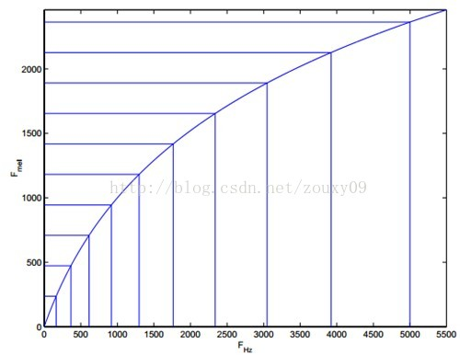
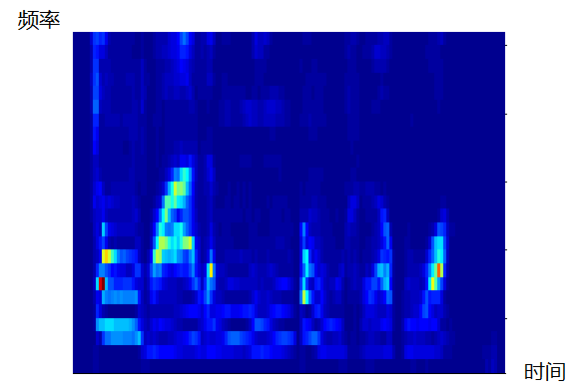
由下图可以看到，它可以将不统一的频率转化为统一的频率，也就是统一的滤波器组。
Mel滤波后的图像如下，假如一共有25个滤波器组，那么在下图在纵向上就降成了25维。因而对数据维度进行了压缩降维。
在Mel频域内，人对音调的感知度为线性关系。举例来说，如果两段语音的Mel频率相差两倍，则人耳听起来两者的音调也相差两倍。
Mel滤波后的频谱图

Slide 25
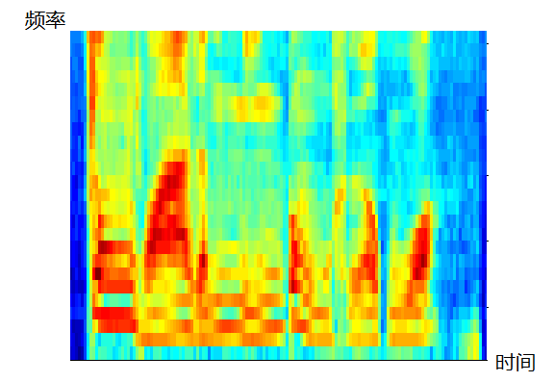
对数运算
人类的发声系统发出的信号是由基音信息与声道信息卷积而成。记作“s卷积v“。
经过FFT变换后，卷积变成了乘法。即"FFT(s)*FFT(v)"。
取对数后，乘法变成了加法。即“Log(FFT(s)*FFT(v)) =Log(FFT(s))+Log(FFT(v))”。
把卷积信号转换成乘性信号和加性信号，这就是取FFT和对数的原因。
取对数后的频谱图

Slide 26
DCT(Discrete Cosine Transform)
离散余弦变换是一个与离散傅里叶变换类似的一种变换。DFT需要进行复数运算，而DCT只在实数域进行运算。
离散余弦变换经常用于信号处理和图像处理，用来对信号和图像进行有损数据压缩，这是由于离散余弦变换具有
很强的"能量集中"特性：大多数的自然信号（包括声音和图像）的能量都集中在离散余弦变换后的低频部分，实
际就是对每帧数据再进行一次降维。
在上一步取对数中已成功把基音信息与声道信息变成加性的。而基音信息在频域是快速变化的，声道信息在频域
是缓慢变化的。这就可以用DCT将其分离，常称之为“倒谱域”。因此倒谱域的低频部分刻画了声道信息，高频
部分刻画了基音信息。

Slide 27
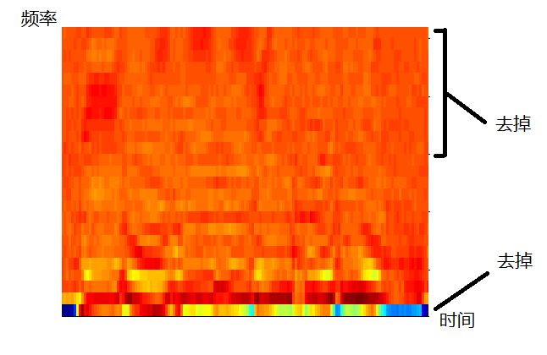
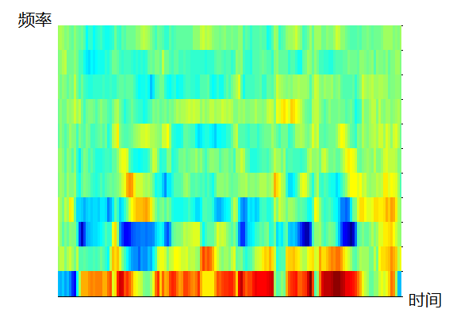
对DCT变换后的频谱图进行降维：
去掉第0维，这只是每一帧的均值，不含任何信息。
去掉12-25维高频的基音信息。
保留1-11维低频的声道信息。
DCT变换后的频谱图
降维后的MFCC频谱图

Slide 28
3.3 神经网络分类器
传统的KWS语音识别技术使用隐马尔科夫模型（HMM），但它很难训练，而且在推理过程中计算开销很大。采用了基于深度神经网络（DNN）模型的KWS其准确率明显优于基于HMM的KWS，但其检测延时较大。后来又研究了各种不同的神经网络架构的KWS，包括卷积神经网络(CNN)、回归神经网络(RNN)、卷积回归神经网络(CRNN)和深度可分离卷积神经网络(DS-CNN)等。它们的准确率都高于DNN，检测延时也非常小。
内存占用和执行时间是能够在微控制器上运行命令词识别的两个重要考虑因素。在设计和优化运行命令词识别的神经网络时，应考虑这些因素。理想的模型应该具有较高的精度、较小的延时、较小的内存占用和较低的计算次数。

Slide 29
3.4 该模型特点
模型结构简单，摒弃了传统语音识别中声学模型-词典-语言模型的复杂结构，使用单个模型即可进行多个关键词的检测。
训练方法简单，使用分类模型进行关键词检测，只需要拥有一定的深度学习知识即可完成训练，对声学知识储备的要求较低。
计算和内存开销较低，由于CNN的参数共享特性，模型大小相比于传统的全连接网络（FC）模型大幅减小，利用量化技术进一步减小内存和计算开销。
识别准确度高，抗噪能力强，相比于FC模型，相同大小的CNN模型能够达到更高的识别率。

Slide 30
04 模型量化及部署

Slide 31
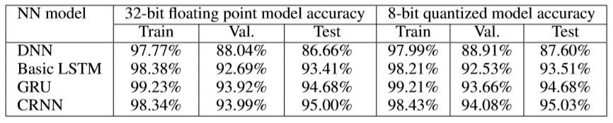
4.1 模型量化
神经网络通常使用浮点权重进行训练。以前的研究已经表明，定点权重足以以最小的精度损失运行神经网络。单片机系统内存有限，将32位浮点权重量化为8位定点权重进行部署，从而使模型大大减小。此外，在典型的微控制器中，定点整型操作比浮点操作运行速度快得多，这也是在部署期之前执行量化模型的另一个原因。
下表给出了用该方法量化的具有代表性的8位网络的精度，并与原全精度网络进行了比较。
由表可知，定点量化对模型识别率影响较小，有时甚至会提升识别率。

Slide 32
4.2 模型部署
模型部署就是把训练好的模型放到命令词识别的设备中（如EAIDK-610），然后进行编译，编译完成就可进行
实时地命令词识别。

Slide 33

未来，一起见证！
交流合作：biz@openailab.com
公司地址：上海市徐汇区宜州路180号华鑫天地二期1号楼四层（C601栋）
深圳市南山区科技园北区朗山路13号紫光信息港A座八层809
北京市海淀区中关村创业大街2号楼氪空间三层307

